Slide 1
Результат работы
Гоголев Евгений Кирилович
ГБПОУ МО «Физтех-колледж»

Slide 2
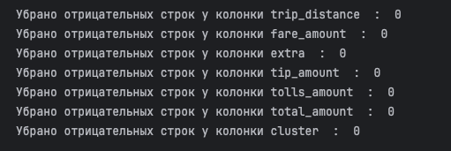
Осмотр данных
+ В данных нету дубликатов

Slide 3
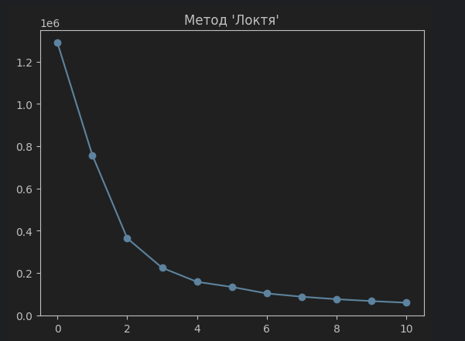
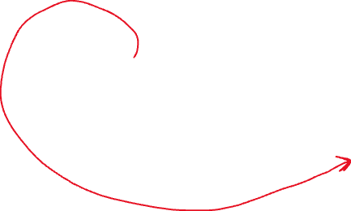
Метод локтя 1

Slide 4
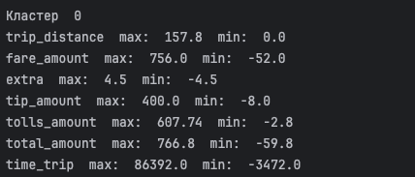
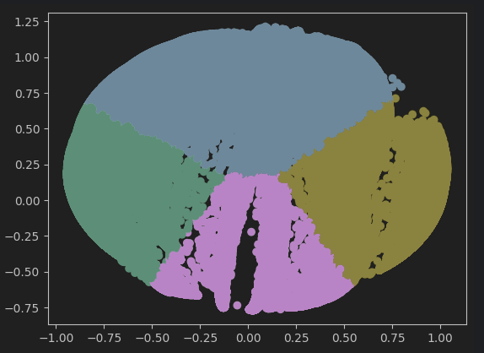
Кластеризация и нулевой кластер

Slide 5
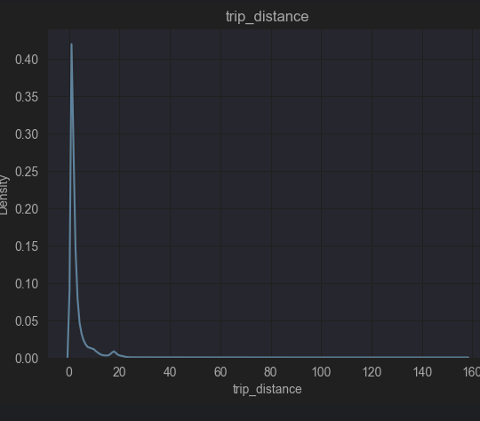
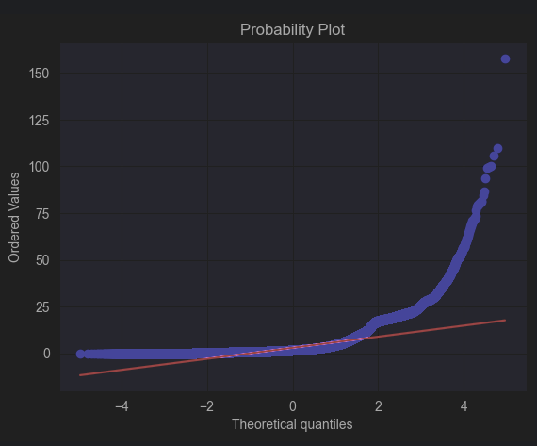


Плотность и нормальность данных

Slide 6
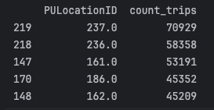
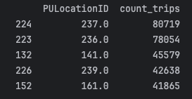
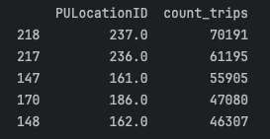
Районы чаще всего производившие посадка пассажиров ,где чаевых было оставлено более 15% от оплаты за поездку (длина поездки не больше 2 км);
2019
2021
2020

Slide 7



Стоимость на километр поездки не превышала среднюю стоимость всех поездок на километр по такому же тарифу;
2019
2020
2021

Slide 8



Среднее количество пассажиров на поездку, пользующихся услугами такси с самыми
популярными тарифами.
2019
2020
2021

Slide 9
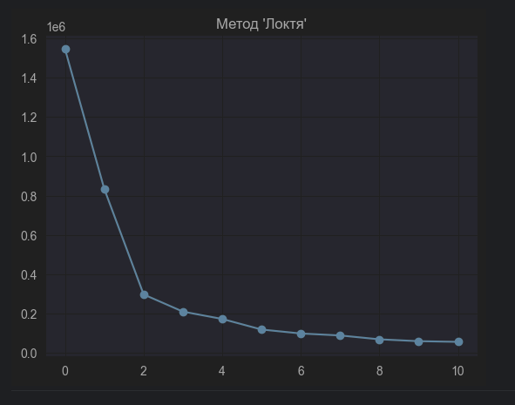
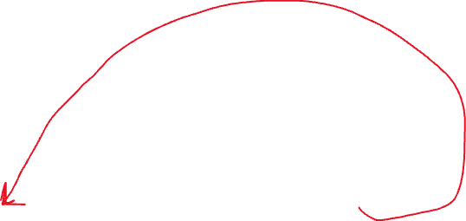
Метод локтя 2

Slide 10
Индекс Дэвиcа-Болдуина или выбранная метрика
Вычисляет компактность как расстояние от объектов кластера до их центроидов, а отделимость - как расстояние между центроидами.

Slide 11
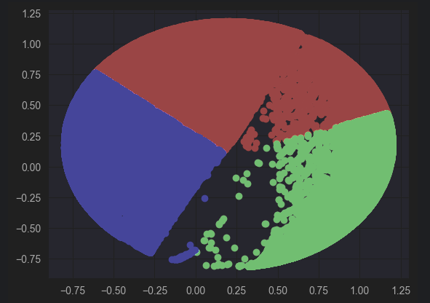
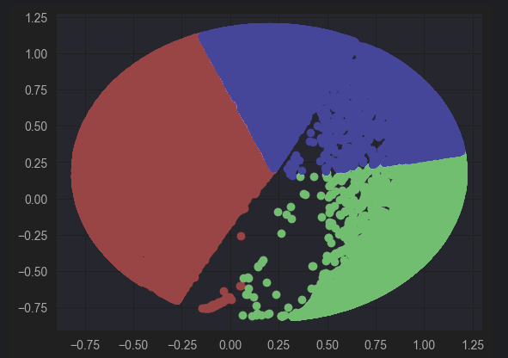
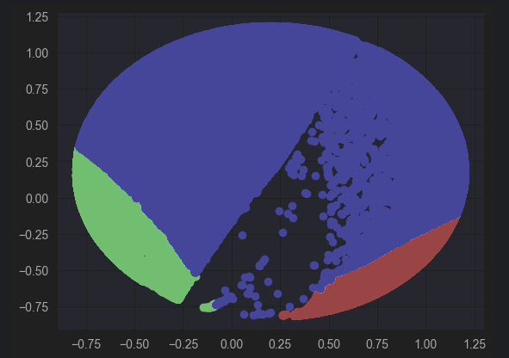
Выбор кластеризатора
KMEANS
GaussianMixture
BIRCH

Slide 12
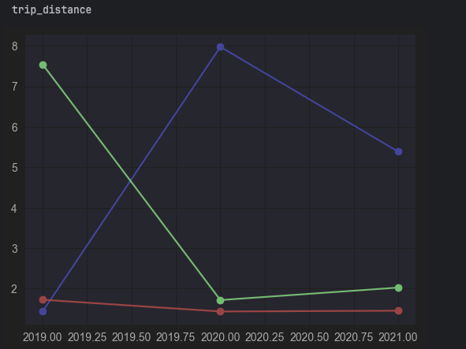
Значения в зависимости от кластера
В нашем случаем мы смотрим по одной колонке

Slide 13
Немного о моделях для угадывания
Классическая линейная регрессия – LinearRegression
Цвет данного Регрессора
И последняя – GradientBoostingRegressor
Цвет данного Регрессора
На основе деревьев решений - RandomForestRegressor
Цвет данного Регрессора

Slide 14
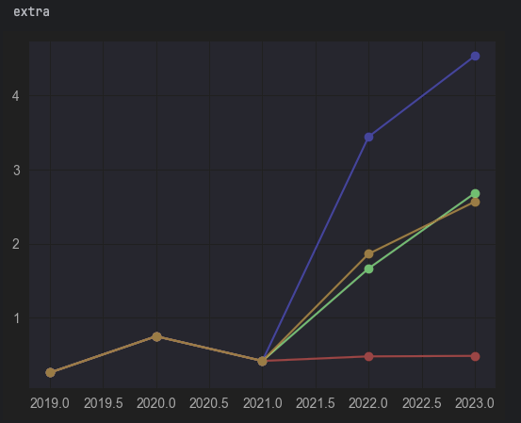
Предсказания на 2 года по колонке extra
LinearRegression
Цвет данного Регрессора
RandomForestRegressor
Цвет данного Регрессора
GradientBoostingRegressor
Цвет данного Регрессора
Среднее
Цвет данного Регрессора

Slide 15
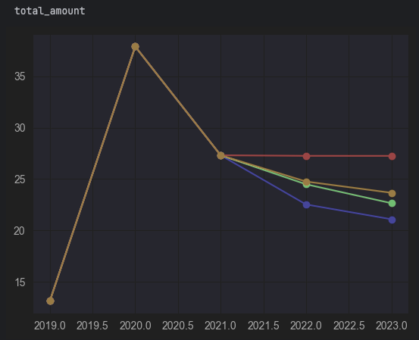
Предсказания на 2 года по колонке total_amount
LinearRegression
Цвет данного Регрессора
RandomForestRegressor
Цвет данного Регрессора
GradientBoostingRegressor
Цвет данного Регрессора
Среднее
Цвет данного Регрессора

Slide 16
Останавливаемся на модели
Интересные предсказания
Требует меньше мощности по сравнению со средним от всех моделей
RandomForestRegression

Slide 17
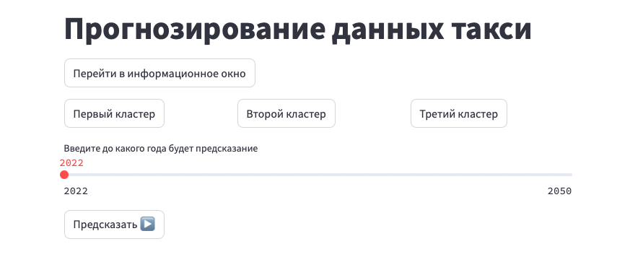
Приложение для пользованием модели

Slide 18
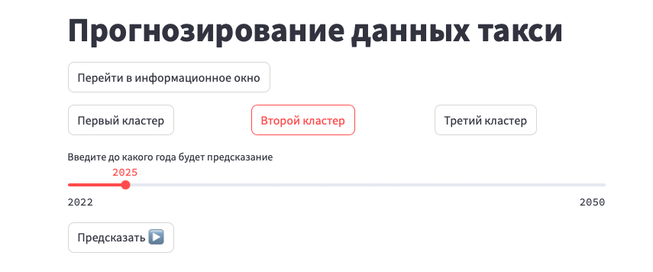
Использование

Slide 19
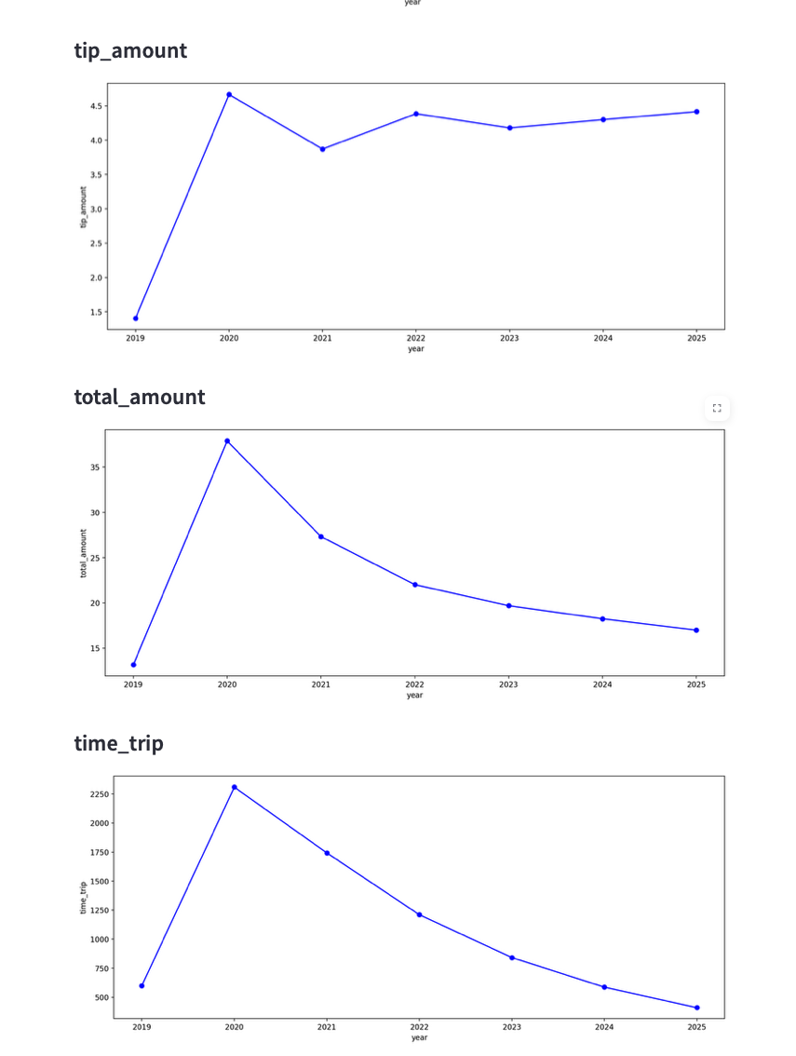
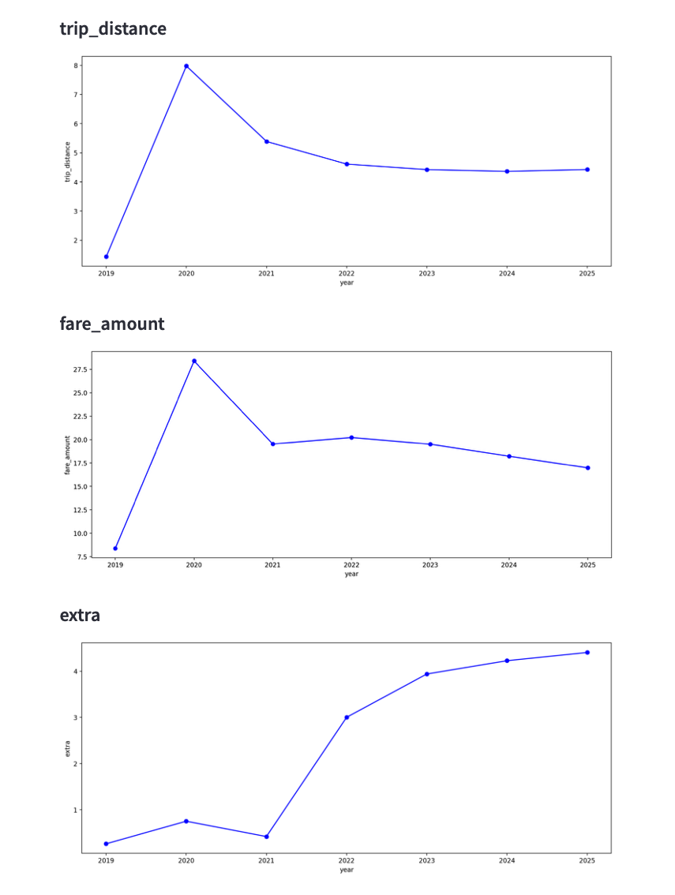
Графики приложения

Slide 20
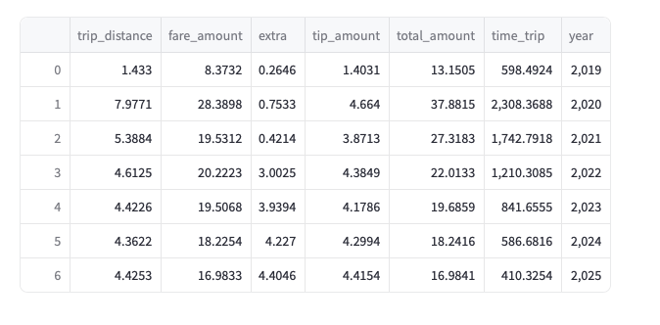
Таблица результатов
Для анализа численных значений

